Slide 1

Grundlegende Funktionsweisen dieses und ähnlicher Tools

Slide 2

Themenübersicht
Hashfunktionen und kryptographische Hashfunktionen
Wie Unix Passwörter speichert
und welche Hashverfahren bei Unix üblich sind
Wer war John the Ripper
Und wie funktioniert er
Die Modi und was man gegen Sie tuen kann
Single Mode
Incremental Mode
Wordlist Mode
Distributed John und MPI
Ausblick auf ähnliche Programme

Slide 3
Hashfunktionen
Wort
Hashfunktion
Hashwert
Professor Thiel
42
Weisen einem Wort mittels einer Funktion einen Hashwert zu
Selbes Wort = selber Hashwert
Einwegfunktion
Aus dem Hashwert lässt sich der Ursprungstext nicht erzeugen
Hashwerte haben eine feste Länge (hier 2 Zeichen)
Herr Gauland
88
Frau Weidel
SCHLECHT
Kryptographische Hashfunktionen
Werden bewertet nach
Kollisionssicherheit
Unterschiedliche Wörter sollen nicht den selben Hashwert ergeben
Geschwindigkeit
Wie schnell ein Hashwert aus einem Wort errechnet wird
Wort
MD5
Hashwert
Tolles Passwort
7428a1c09d95cd2a7a4009a552f19463
doofes Passwort
96eb4c46aede84e36972f5fc21d5bf06

Slide 4
Wie Unix Passwörter speichert
Früher /etc/passwd
Für alle Programme lesbares speichern aller Nutzerdaten auch der Passwörter als Hashwerte
Aber halt für jeden lesbar
Heute /etc/shadow
Nutzerdaten immernoch in /etc/passwd
Passwörter gezielt in einer Datei als Hashwerte gespeichert
Aber nicht jeder hat Leserechte
Ebenfalls gespeichert welche Hashfunktion verwendet wurde
Beispiel
sschuck:$6$Finhqm.v$kgiVkr38bZXIUNLFJZQYa..mXmCmVYn7ohD/OkYgB568jVyhNm2ZQUrknk14kXZdMnAJsDynHQbgz7elqOQlV0:17670:0:99999:7:::
keine Sorge ist ein unsicheres und kein sicheres Passwort
keine Sorge „knacken“ wir nachher auch noch

Slide 5
Hashfunktionen in der /etc/shadow
$1$ = MD5 (Message-Digest Algorithm 5)
1991 entwickelt
Schon 1994 bereits Beweis von Kollisionen
2012 letzter großer Angriff auf MD5 mittels einer Chosen-Prefix-Kollision
128 Bit lange Hashwerte, als Hexadezimalzahl gespeichert
$2a$ oder $2y$ oder $2b$ = bcrypt bzw. Blowfish
„a“ steht für 10 Iterationen des ursprünglichen Algortihmus
1999, erste Version des Algortihmus
„y“ steht für den mit einem „verbesserten“ Algorithmus erstellte Hashwerte
2011, nachdem ein Bug entdeckt und behoben wurde
„b“ steht für den mit der neuere Version des Algorithmus erstellten Hashwert
2014, nachdem ein anderer Bug entdeckt wurde
$5$ = SHA-256 (Secure Hash Algorithm)
Gehört zur zweiten Generation des SHA Hashfunktionsfamilie
Wurde 2004 entwickelt, nachdem bekannt wurde das SHA 1 diverse Schwächen aufweist
256 Bit lange Hashwerte
$6$ = SHA-512
512 Bit lange Hashwerte, ebenfalls Teil der 2. Generation

Slide 6
Wie Windows Passwörter speichert

Slide 7
Wer ist John the Ripper?
Entwickelt von Alexander Peslyak
Version 1.0 released in 1996
Gutes „Passwortrecoverytool“
Gehört zu den schnellsten Tools
Zumindest im „Incremented“ Mode
Gehört zu den meistgenutzten Tools
Wird immer noch weiterentwickelt und supported
Neueste Version 1.8. von 2013

Slide 8
Grundlegende Funktionsweise
John the Ripper und andere Programme vergleichen den Hashwert eines gesuchten Wortes mit einem, mit der selben Funktion, erstellten Hashwert eines ausgesuchten „Kandidaten“
Wenn „Kandidat“ = gesuchtes Wort, dann sind die Hashwerte ebenfalls gleich
Probleme mit Hashkollisionen
Dass Verfahren knackt also nicht den Passwort Algorithmus sondern „errät“ das richtige Wort durch den Vergleich der Resultate
Für die „Kandidatenauswahl“ gibt es verschiedene Modi

Slide 9
Brute Force Angriffe
Brute-Force ist eine Methode, die versucht Passwörter oder Schlüssel durch automatisiertes, wahlloses Ausprobieren herauszufinden.
Mit roher Gewalt

Slide 10
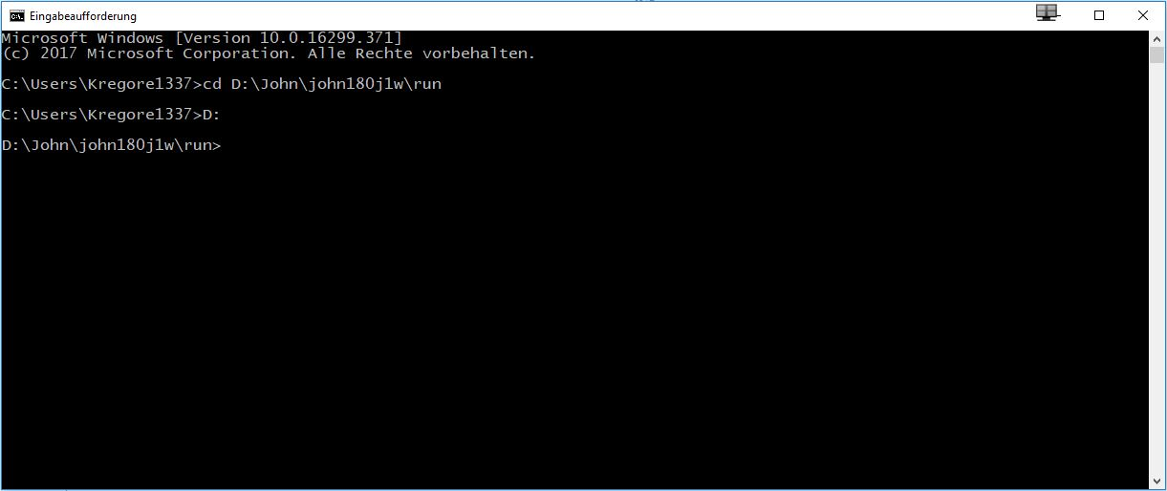
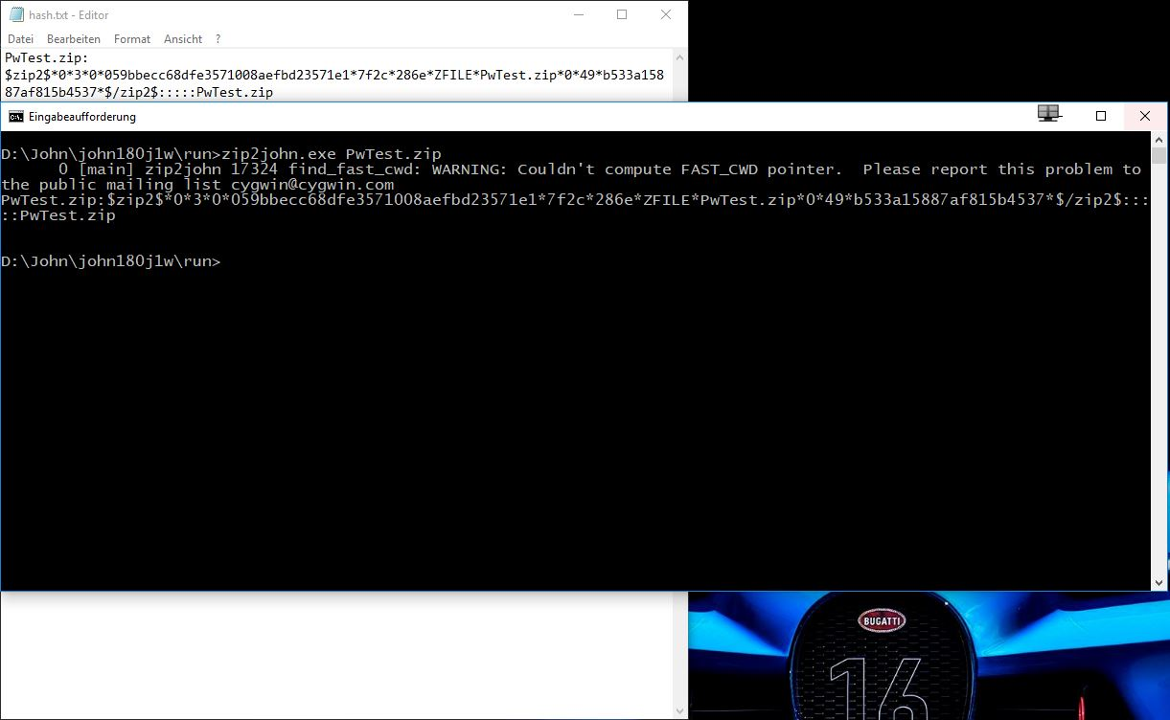
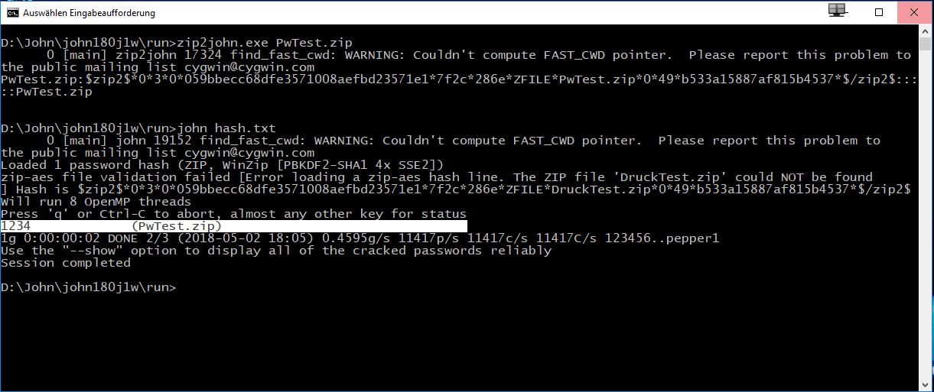
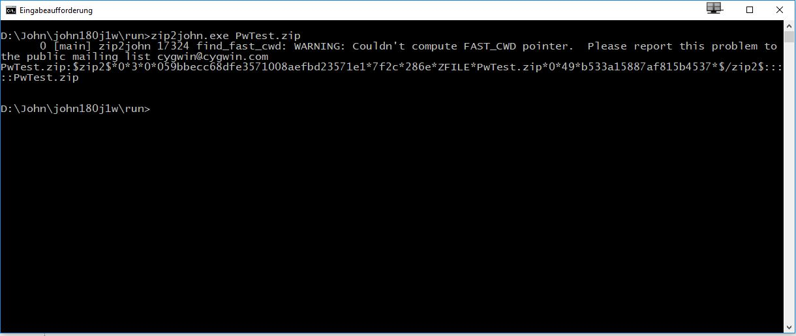
Single Mode Beispiel :
Hier zeigen wir wie man Brute Force (Single Mode) auf eine einfache *.zip anwendet dessen Passwort man vergessen hat.

Slide 11
Schutz gegen Single Mode
Schutz:
Lange Passwörter
Pro Zeichen „verdoppelt sich die Zeit“
Lange Schlüssel und komplexe Passwörter

Slide 12
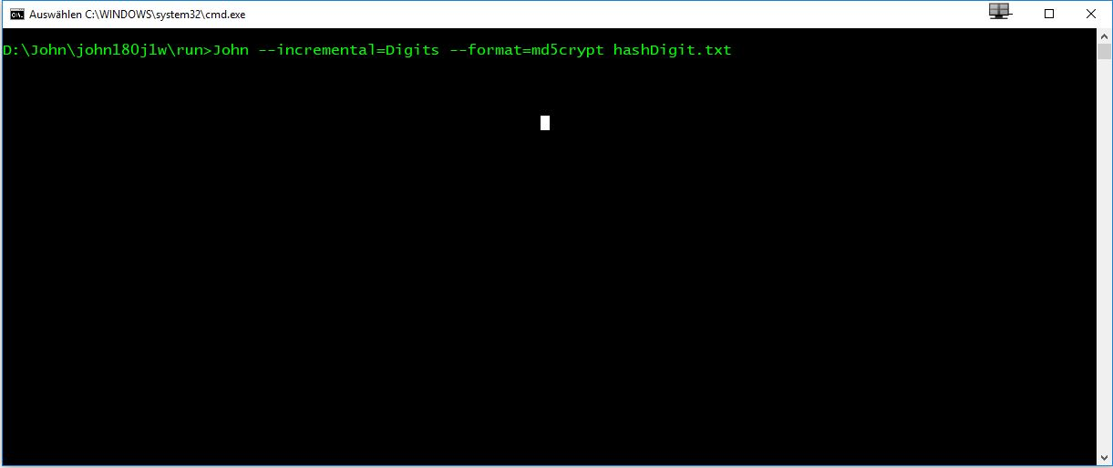
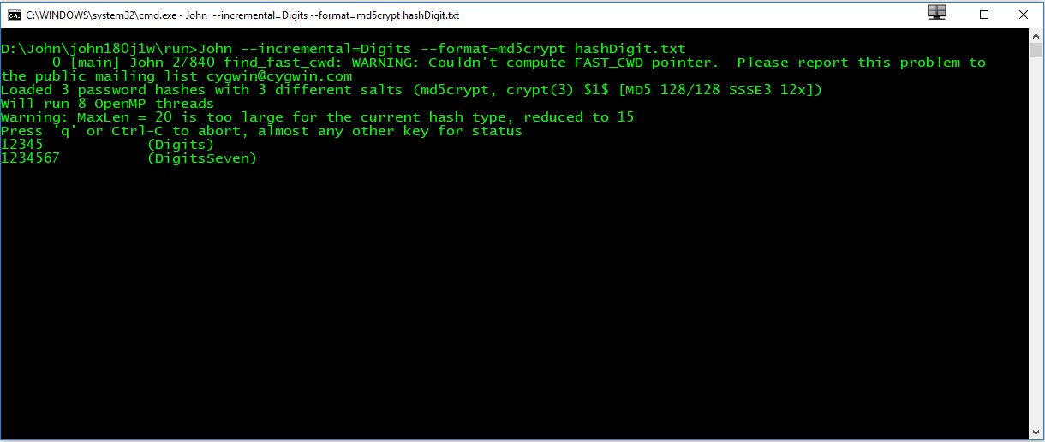
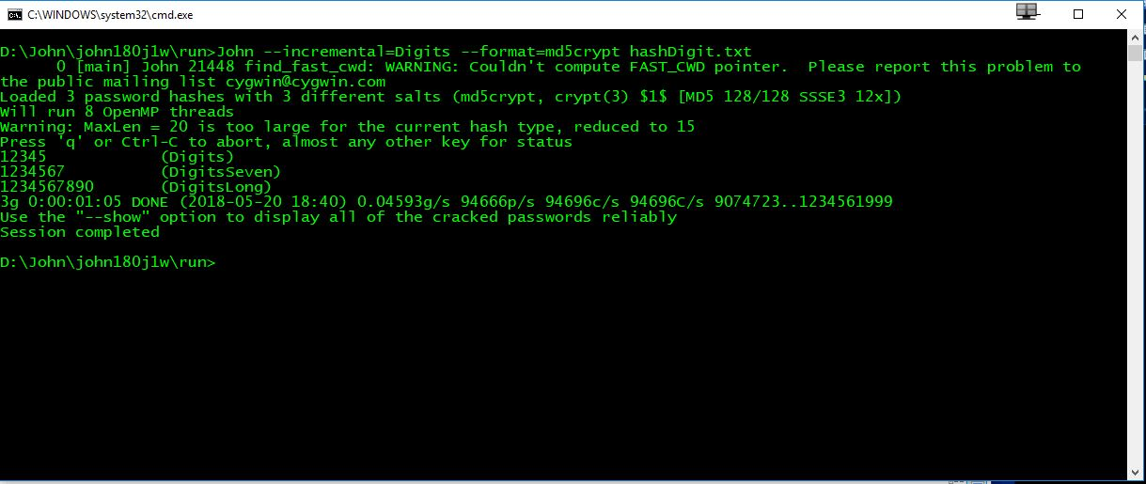
Incremental Mode Beispiel:
Der Incremental Mode ist eine Art des Brute Force Modus, im Incremental Mode werden nur definierte Regex auf den Hash angewendet.
Das sieht folgendermaßen aus:

Slide 13
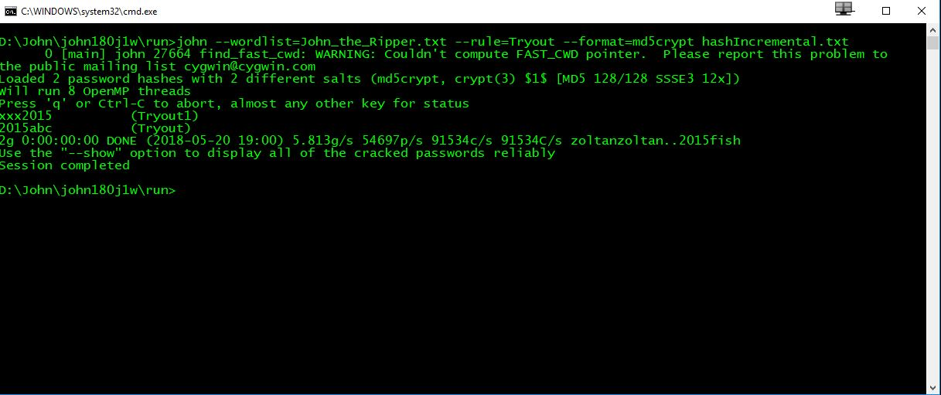
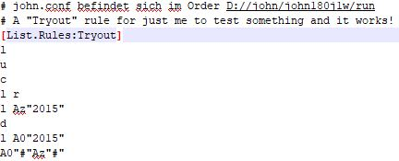
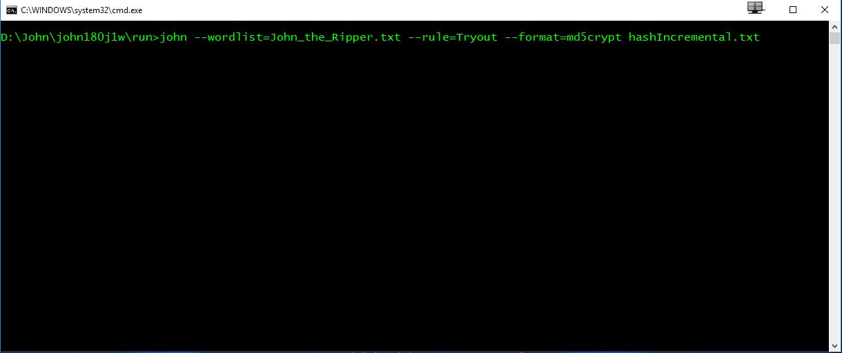
Incremental Mode mit Wordlist und Rule Beispiel:
Im Incremental Mode ist es möglich mit einer Wordlist zu arbeiten und eine selbst definierte Rule miteinzubinden.
Das sieht folgendermaßen aus:
Notes:
Die einzelnen Optionen:
#convert to lowercase
l
#convert to uppercase
u
#capitalize
c
#lowercase the word and reverse it (palindrome)
l r
#lowercase the word and append at end of the word
(Az) the number 2015
l
Az"2015"
# duplicate
d
# lowercase the word and prepend at beginning of
the word (A0) the number 2015
l A0"2015"
Add # to the beginning and end of the word
A0"#"Az"#
Ohne Verknüpfung!
John --wordlist=John_the_Ripper.txt --stdout
John --wordlist=John_the_Ripper.txt --stdout=8
Mit Verknüpfung
John --wordlist=John_the_Ripper.txt --rule=Tryout --stdout

Slide 14
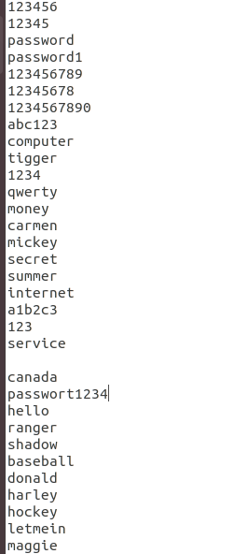
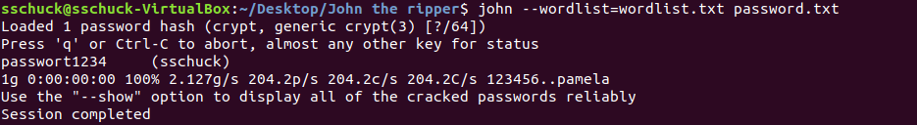
Wordlist Mode
Auszug der Wordlist
Passwort raten anhand einer Liste von möglichen Passwörtern
Auch Wörterbuch genannt
Die Liste wird Stück für Stück durchgegangen und ausprobiert
Enthält meistens die üblichen Passwörter
John empfiehlt als Wordlist Openwall
Openwall= riesige Wordlist nach wahrscheinlichkeiten sortiert
Beispiel
sschuck:$6$Finhqm.v$kgiVkr38bZXIUNLFJZQYa..mXmCmVYn7ohD/OkYgB568jVyhNm2ZQUrknk14kXZdMnAJsDynHQbgz7elqOQlV0:17670:0:99999:7:::
John --wordlist=<ausgewähltes Wörterbuch>
Notes:
john --wordlist=wordlist.txt password.txt
rm ~/.john/john.pot
john --wordlist=wordlistEnde.txt password.txt

Slide 15
Schutz vor Wordlist angriffen
Keine Zusammenhängenden Wörter
Keine Tastaturlayouts bei der Passwortwahl als Vorlage verwenden
Bsp: qwertzuio
Keine Zahlenketten
Vermeiden von offensichtlichen Zusammenhängen

Slide 16
Gegenmaßnahmen
Vermeiden offensichtlicher Zusammenhänge
Lange und komplexe Passwörter

Slide 17
John MPI
Seit Version 1.7.2 Unterstützung der Multiprozessor Nutzung
Distributed John
Der Versuch John the Ripper über eine Server und Clientartige Struktur auf mehreren Systemen gegen die selben Hashwerte strukturiert laufen zu lassen
Wurde leider eingestellt

Slide 18

Ähnliche Programme
Hashcat
Multiple Hashes zeitgleich
Nutzung mehrerer Systemen
Andere Lösungen auf Windows spezialisiert
Ophcrack
kon-boot
Rainbow Tables
Eine Tabelle mit vorherberechneten Hashes
RainbowCrack

Slide 19
Abschluß
„Hacker“-musik

